Slide 1
Звіт
оцінювання ефективності підходу
«Підтримка ініціатив спільнот» (SCLR) –
надання міні-грантів під час війни у рамках проєкту «Інтегрована гуманітарна відповідь в умовах війни та післявоєнного відновлення», який впроваджувався МБФ «Альянс громадського здоров’я»
Киїів -2024

Slide 2
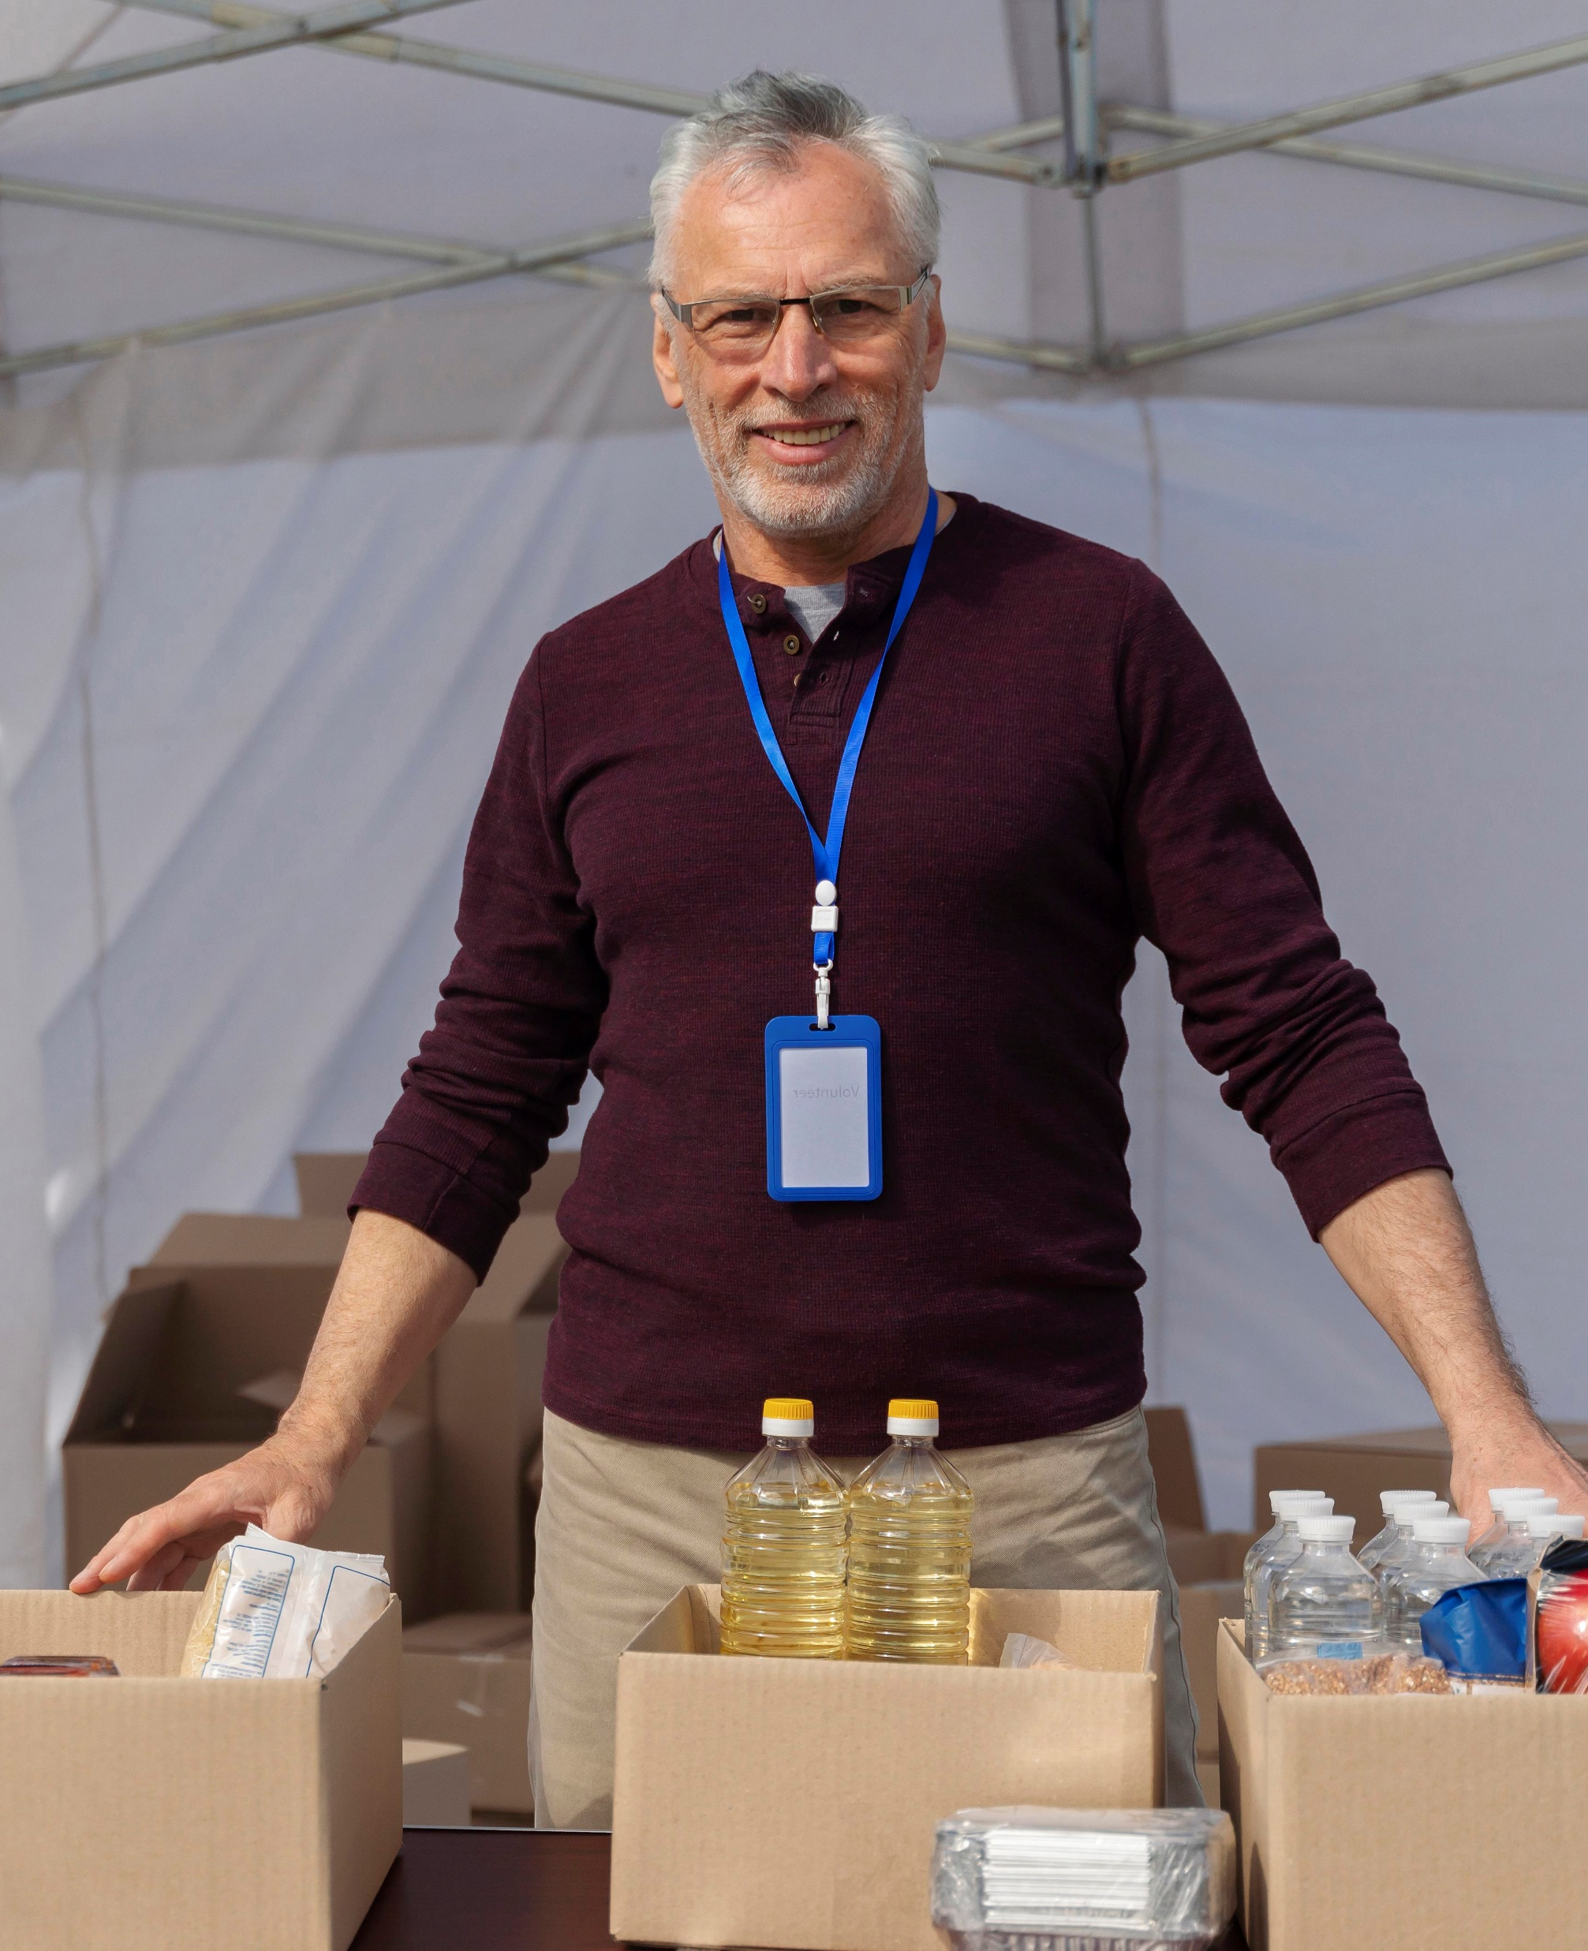
Вступ
Мета: проаналізувати ефективність підходу «Підтримки ініціатив спільноти» (SCLR), який передбачає надання міні-грантів під час війни ініціативним спільнотам, що підтримують людей, які потребують допомоги через тяжкі життєві обставини.
Завдання дослідження:
Проаналізувати досвід впровадження SCLR.
Виявити практики, які підвищують ефективність міні-грантів.
Вивчити викликів та бар’єрів у реалізації проєктів.
Оцінити ефективність та вплив міні-проектів.
Методологія:
Телефонне опитування: 50 бенефіціарів.
Глибинні інтерв’ю: 20 інформантів, представники ГО/ініціативних груп із різних регіонів

Slide 3
Соціально-демографічний профіль респондентів
ГЛИБИННІ ІНТЕРВ’Ю | Розподіл респондентів | Кількість респондентів
 | Тип організації
 | ГО | 3
 | БО | 6
 | НГО | 1
 | Стать респондента
 | Жінки | 13
 | Чоловіки | 7
 | Область реалізації діяльності
 | Дніпропетровська | 2
 | Львівська | 2
 | Одеська | 2
 | Полтавська | 2
 | Харківська | 2
ОНЛАЙН ОПИТУВАННЯ | Розподіл респондентів | Кількість респондентів | %
 | Вік респондента
 | 18-29 | 8 | 16
 | 30-49 | 32 | 64
 | 50-59 | 7 | 14
 | 60 років та старше | 3 | 6
 | Стать респондента
 | Жінки | 32 | 64
 | Чоловіки | 18 | 36
 | Область проживання
 | Дніпропетровська | 11 | 22
 | Львівська | 10 | 20
 | Одеська | 12 | 24
 | Полтавська | 12 | 24
 | Харківська | 5 | 10
 | Респондент ВПО
 | Так | 20 | 40
 | Ні | 30 | 60
 | Соціальні характеристики
 | Людина з інвалідністю | 14 | 28
 | Маю дитину/дітей | 30 | 60
 | Маю дитину/дітей віком до 18 років | 27 | 53

Slide 4
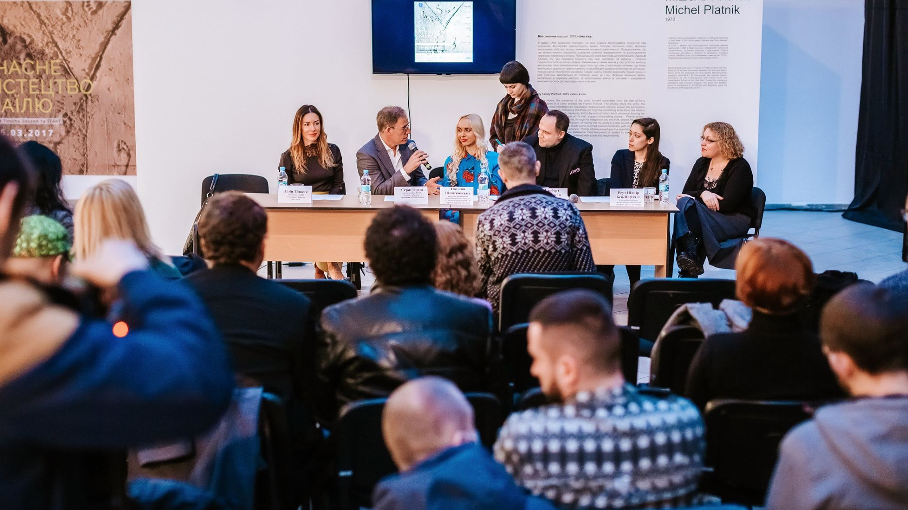
Основні
результати

Slide 5
Уповноваження та автономія
Проєкти міні-грантів були успішними завдяки високому рівню автономії ініціативних груп, які мали можливість самостійно приймати рішення щодо реалізації своїх міні-проєктів. Важливим фактором успіху було залучення досвідчених учасників. Водночас, під час виконання проєктів виникали ситуації перевантаження, оскільки не завжди вдалося уникнути дублювання обов’язків. Попри це, представники ГО та ініціативних груп дуже позитивно оцінювали підтримку з боку донорів.
«Це був майже початок війни. Ми розуміли, що люди потребують допомоги, в Полтаві була велика кількість ВПО, і до того, як заснувати офіційну організацію, наша команда, вже так можу говорити, що команда, ми волонтерили і багато волонтерили, і мали досвід попередньої співпраці в інших неурядових організаціях» (Ж., Полтава)
«Я, координатор і соціальний працівник в одному обличчі, бо бюджет настільки був малий, що не знали, як його розподілити» (Ж., Львів).
«Центр психічного здоров'я і боротьби з наркозалежними зазнав порушення від ракетних обстрілів. Сама лікарня зробила закінчила капітальний ремонт самого центру, а ми завдяки Міжнародному фонду «Альянс» туди завезли меблі і повністю забезпечені» (Ж., Харків).

Slide 6
Уповноваження та автономія
Респондентів Бенефіціарів
відзначили, що їхня ініціативна група діяла автономно та мала свободу прийняття рішень.
підтвердили, що їхні потреби були враховані в проєктах завдяки ефективній організації роботи груп.
ГО/Ініціативні групи мали значну автономію в плануванні та реалізації проєктів, що сприяло досягненню цілей. Однак досвід підкреслив важливість чіткого розподілу ролей і кращої координації для уникнення перевантаження.

Slide 7
Вплив на життя бенефіціарів
Механізм міні-грантів продемонстрував значну ефективність. 100% опитаних бенефіціарів підтвердили, що отримана допомога позитивно вплинула на їхнє життя. Основні покращення: збільшення соціальної підтримки (68%), покращення якості життя (36%), фінансове поліпшення (34%).​
Основні покращення, які відчули бенефіціари:
68% зазначили, що відчули збільшення соціальної підтримки:
36% покращили якість життя;
34% покращили власне фінансове становище;
32% відмітили покращення доступу до ресурсів та послуг;
24% покращили стосунки з оточенням;
22% зазначили, що у них з’явилися нові можливості для розвитку;
22% почали брати участь у громадських заходах.
Цитати ГО/ініціативних груп:
«Ми точно змінюємо ставлення до того, що вони не покинуті, вони не одні, особливо люди з ключових груп. Наскільки вони дякують за те, що ми є, за те, що ми не маємо до них відкоригованого якогось ставлення, за те, що ми їх не оцінюємо, за те, що ми відкриті до них» (Ж., Полтава)
«Звичайно, змінює життя, тому що людина, яка отримала допомогу, вона може потім кошти, що в неї є зекономити та витратити на щось інше» (Ж., Полтава)
«Багато людей, багато хто через нас поїхав за кордон, багато хто влаштував своє життя, багато хто одружився, багато хто в системі працює» (Ч., Львів)

Slide 8
Оцінка ефективності діяльності ГО/ініціативних груп
Щодо покращення власної діяльності під час реалізації міні-проєктів, то представники ініціативних груп, в цілому, зазначили, що їх діяльність була ефективною і такою, що не потребує кардинальних змін. Проте, є потреба підтримати тих людей, які працюють з бенефіціарами.
80%
бенефіціарів зазначили, що проєкт дав їм можливість отримати необхідну допомогу
Цитати ГО/ініціативних груп:
«Це працює. Це працює абсолютно. І нас ще був один проєкт, ми там теж в іншому місці компактного проживання теж там роздавали. То це абсолютно робоча історія…» (Ж., Полтава)
«Я просто звалилася з ніг. Тому я хотіла, щоб проєкти були більш довшими і фінансування трошки було. Щоб люди отримували гідну заробітну плату за свою діяльність» (Ж., Одеса)
«І от для мене було би добре, щоб, можливо, навіть міні-грант або ще щось було направлено не тільки на підтримку бенефіціарів, а, можливо, і трошки підтримку тих людей, які працюють з цими бенефіціарами» (Ч., Одеса)

Slide 9
Оцінка результатів міні-проєктів
У більшості випадків ініціативні спільноти активно отримували зворотній зв’язок від бенефіціарів і реагували на нього. Формати комунікації, такі як особисті звернення та участь в опитуваннях, сприяли ефективному взаєморозумінню між ініціативними групами та бенефіціарами.
90%
бенефіціарів відчували, що їх думка і потреби враховуються при надані послуг/допомогу
Цитати ГО/ініціативних груп:
«Ми завжди питали, яку допомогу ви потребуєте і, звісно, розуміли, яку допомогу вже надають інші організації. Ми завжди питали, яку допомогу ви потребуєте і, звісно, розуміли, яку допомогу вже надають інші організації. Саме тому тут ми трошечки, ну навіть не трошечки, ми змогли зробити не дублювання допомоги» (Ж., Полтава).
«Нас є закриті телеграм-канали, які створені в межах одного з міні-проєктів. Закриті телеграм-канали, там де ми завжди робимо гугл-анкетування, що хочете, чого бачили…» (Ж., Харків).
«Ми проводили спочатку фокус-групу, тому що ми не розуміли, що конкретно жінкам більше чого надають…. Ми зібрали жінок і виявили найбільші потреби. А потреби стосувалися того, що це вже був другий рік війни. І скринінг на депресію на той момент взагалі ніхто не проводив» (Ж., Одеса).
«Ми приходили, спілкувалися, я збирав наших бенефіціарів, жінок, і казали, що коли вони вже проживали, спитали, яка перша потреба, що їм необхідно, чого не вистачає» (Ч., Дніпро).

Slide 10
Якість реалізації міні-проекту
Спрямованість проєктів відповідала принципам «оперативності» та «нагальності» вирішення проблем під час війни, які були закладені у період надання міні-грантів.
100%
зазначили відсутність складнощів під час отримання допомоги/послуги в рамках
міні-проєктів.
Перелік основних послуг, що надавались:
44%
Гуманітарна та психологічна допомога
42%
26%
Продуктова допомога
24%
12%
Матеріальна допомога
Медична допомога
Гігієнічна допомога

Slide 11
Якість реалізації міні-проекту
Під час реалізації проєктів ініціативні спільноти отримували зворотній зв’язок від бенефіціарів і, за потреби, реагували на них.
93%
бенефіціарів зазначили, що отримали відповідь на свій зворотній зв’язок.
59% - зверталися до представників проєкту або партнерам телефоном або через месенджери;
51% - розмовляли особисто з представниками проєкту або їх партнерами).
Цитати ГО/ініціативних груп:
«В нас канали комунікації добре розвиті, в нас є група Вайбері, Вона давно створена, ще до початку війни, це тільки позитивні жінки, там різні визначені групи і всі жінки позитивні. І два канали комунікації — це телеграм, там вже всі жінки» (Ж., Одеса).
«Вони нам давали інтерв'ю. В Солоніцівки ми проводили, надавали гуманітарну допомогу наркозалежним. Тут у нас була можливість роздати їм анкети, і вони відгуки писали.…» (Ж., Харків).
«Хлопці залишали тих, хто, допустимо, був залучений на допомогу, хлопці завжди залишали якісь відповіді, і відповіді були позитивні» (Ч., Дніпро).
«Після консультації вони ж контактували, здається, потім ще з соціальними працівниками і якимось чином там брали цей зворотній зв'язок, тому що до мене потім приходив соціальний працівник і казав так, ну потім бачив якісь зміни, і вони трошки доносили мені…» (Ч., Одеса).

Slide 12
Залученість бенефіціарів до реалізації міні-проєків
​Серед ініціативних спільнот, яким вдалося залучити бенефіціарів є організації Дніпропетровської (18,% від тих, хто отримував допомогу), Полтавської (17% від тих, хто отримував допомогу) та Одеської (9% від тих, хто отримував допомогу) областей. Аналіз відповідей респондентів-бенефіціарів дозволив виявити основні форми допомоги бенефіціарів:
Залученість бенефіціарів сприятиме створенню у громадах осередків потенційної стійкої підтримки у подальшому як ініціативних спільнот, так і їх інших проєктів. Про це свідчать результати опитування респондентів-бенефіціарів:
Основні форми допомоги бенефіціарів:
Підвищення обізнаності про проєкт у спільноті;
Підсилення позитивного іміджу проєкту серед місцевих та міжнародних організацій;
Збільшення зацікавленості представників спільноти у проєкті;
залучення людей до участі в проєкті;
Покращення виконання завдань для досягнення цілей проєкту.
Готовність бенефіціарів до підтримки ГО в майбутньому:
Готові
Важко відповісти – 4%

Slide 13
Залученість бенефіціарів до реалізації міні-проєкту
Результати опитування тих, хто отримував допомогу засвідчили наявність не лише організованої системи комунікації із ініціативними групами під час реалізації міні-проєктів, а й створення атмосфери толерантності та поваги: 58% респондентів оцінили її як «чудову», бо відчували повагу до своїх ідей та думок; 36% - оцінили як «добре», аргументуючи це тим, що були хороші взаємні відносини і розуміння; 6% - як «задовільну», бо були моменти, коли потрібно було уточнювати певні деталі.
58%
оцінили взаємодію з ініціативною групою/ГО під час реалізації міні-проектів як чудову
Цитати ГО/ініціативних груп:
«Може і не підходимо як люди один до одного. Треба прислухатись однозначно, бо в них своє в житті сталося і їх треба розуміти. По-перше, допомагає свій стаж і відношення до того. Розумієте, я і сам (мені в свій час дуже допомогли), і я став на ноги» (Ч., Львів)
«У нас зараз бенефіціари – це така група… Це жінки, які живуть з ВІЛ-СНІД, ось, це ті, які на обліку, які звільнилися з місць позбавлення волі, або взагалі там знаходяться. Вони кажуть ми і ви. Ну, тобто, вони ненормальні, а ми тут якби нормальні. І ми намагаємося їм казати, що це не так» (Ж., Полтава)
«Ми активно залучали волонтерів, особливо з числа бенефіціарів, таких як колишні споживачі наркотиків, які стали соціальними працівниками і підтримували проєкт за принципом "рівний-рівному"» (Ж., Одеса).
«Позитивні жінки включаються, вони приходять, допомагають нам розвантажувати, бо в нас вже теж, як би, сил натягатись, і вони допомагають, і вони виходять» (Ч., Одеса)

Slide 14
Залученість бенефіціарів до реалізації міні-проєкту
Усі респонденти-бенефіціари відмітили, що залучення бенефіціарів до реалізації міні-проєкту покращило їх психоемоційний стан та зробило життя кращим, через відчуття важливості того, що вони роблять.
Покращили власні взаємини з оточуючими завдяки спільній діяльності
Зазначили, що збільшили власну впевненість у власних силах та здібностях
Навчилися новим навичкам та отримали знання, які можна використовувати у повсякденному житті
Поглибили власні інтереси до сфери допомоги, стимулюючи до подальшої діяльності
60%
40%
40%
40%

Slide 15
Зміни у спільнотах/громадах під впливом реалізованих міні-проєктів
На думку більшості респондентів-бенефіціарів 70% реалізація міні-проєктів позитивно вплинула на соціальний клімат у громадах та спільнотах.
Цитати ГО/ініціативних груп:
Основні позитивні зміни, які бенефіціари особисто відчули у своїх громадах:
відчуття підтримки/допомоги – 55%
розкутість та легкість – 13%
позитивні зміни в громаді – 11%
підвищення самооціники – 8%
«Ну, звісно, змінилося і відносини до нас, що ми працюємо, скажімо, в цьому напрямку і що ми не залишаємо їх наодинці зі своєю проблемою. Вони до нас завжди можуть звернутися і ми всіляко їм допомагаємо» (Ч., Дніпро)
«Я думаю, що щось змінилося… Зі свого боку, як я вже казав, що, правда, ті бенефіціари, які пройшли через психологічну допомогу, їхній стан покращувався. У деяких точно був видно виражений якийсь прогрес» (Ч., Одеса)
«Так, я думаю так. Люди побачили, що вони потрібні. Люди почали відкриватися. Люди більше пішли на спілкування. Люди більше відкривають свої потреби» (Ч., Львів).

Slide 16
Співпраця ініціативних груп з місцевими організаціями та громадами
Шляхи налагодження співпраці ініціативних груп з місцевими організаціями та громадами ґрунтувалися, здебільшого, на безпосередньому особистому контакті, регулярних зустрічах, підтримці місцевої влади та офіційних структур, довгостроковому партнерстві, перенаправленні ресурсів до інших організацій, а також на професійному розвитку через навчання та взаємодію з іншими організаціями. Такий підхід дозволив створити стійкі та ефективні партнерства, що сприятимуть досягненню спільних цілей у подальшій проєктній діяльності.
​
Безпосередній особистий контакт і регулярні зустрічі
Підтримка місцевої влади та офіційних структур
Довгострокове партнерство та перенаправлення ресурсів
Професійний розвиток через навчання та обмін досвідом
Шляхи налагодження співпраці з місцевими організаціями та громадами ґрунтувалися на особистих контактах та регулярних зустрічах. Це дозволило швидко реагувати на потреби бенефіціарів та оперативно вирішувати організаційні питання
Позитивна репутація 'Альянсу громадського здоров’я' як надійного партнера сприяла налагодженню контактів із місцевими органами влади. Наприклад, у Дніпропетровській області місцева влада забезпечувала логістичну підтримку під час реалізації міні-проєктів
Взаємодія з бізнесом дала змогу отримати додаткову матеріальну підтримку. Зокрема, у Харкові постачальник котлів погодився надати частину робіт безкоштовно, що дозволило вкластися в обмежений бюджет міні-гранту
Ініціативні групи відзначали, що навчання, організоване 'Альянсом', допомогло їм краще зрозуміти, як ефективно планувати і реалізовувати проєкти. Наприклад, у Львові навчальні сесії сприяли покращенню управління бюджетом та залученню волонтерів

Slide 17
Рівень задоволеності бенефіціарів
Аналіз результатів опитування респондентів-бенефіціарів зафіксував, в цілому, високий рівень задоволеності послугами/допомогою які надавалися в рамках міні-проєктів.
% респондентів які поставили максимальний бал за:
84%
прозорість відбору учасників, які могли отримати послугу/допомогу
78%
комунікацію з представниками ініціативної групи після отримання послуги/допомоги;
82%
обсяги отриманої послуги/допомоги; своєчасність та зручність надання допомоги/послуги; достатність та зрозумілість інформації щодо особливостей отримання допомоги/послуги; комунікацію з ініціативними групами під час отримання допомоги;
72%
відповідність послуги/допомоги власним запитам/потребам; комунікації з представниками ініціативної групи до отримання послуги/допомоги

Slide 18
Рівень задоволеності бенефіціарів
Більшість представників ініціативних груп зазначили, що після реалізації міні-проєктів з «Альянсом» суттєво збільшилася кількість поданих ними заявок на інші гранти та проєкти. У середньому інформанти називали цифри від 8 до 12 профінансованих проєктів.
Основними чинниками, які забезпечити задоволеність бенефіціарів під час реалізації міні-проєкту є:
Задоволеність результатами допомоги – 76%;
Відчуття довіри до ГО/БО/НУО/ініціативної групи – 53%;
Позитивний досвід співпраці – 41%;
Оперативність надання допомоги та довіра – 35%;
Бажання підтримувати ініціативи та проєкти – 31%.
Цитати ГО/ініціативних груп:
«Так, збільшилося. Тому що дивіться, ми виконуємо це вчасно, ми стараємося видавати звіти, в нас іде це, і я думаю, що нам більше пропонують, бо ми показуємо хороші результати» (Ж., Полтава)
«Ну, да, ну, мабуть, оце зараз ми реалізуємо, я можу сказати, трошки збитися, але або 11-го, або 12-го. Зараз іде реалізація уже, 12-го проєкту» (Ж., Полтава)
«Завдяки цим міні-грантам ми почали співпрацювати з Альянсом. З таким великим і важливим, значимим донором. І Альянс дізнався про нас, для нас це важливо. І дізнався, я думаю, позитивно. І ми маємо тепер в лиці Альянсу підтримку» (Ж., Одеса)
«Ну, проєктів, мабуть, тридцять ми подали, і профінансовано це, що ми реалізували, дванадцять» (Ж., Полтава)

Slide 19
Висновки та рекомендації
Зони росту:
Якість реалізації міні-грантів:
Високий рівень підготовки та реалізації міні-грантів, підтверджений позитивними відгуками бенефіціарів про доступність інформації та простоту отримання допомоги.
Використання різних каналів комунікації сприяло широкому охопленню та ефективності проектів.
Зворотній зв’язок та комунікація:
Більшість бенефіціарів отримали відповіді на свої запити, що свідчить про відкритість та оперативність комунікації.
Особисті звернення та опитування сприяли взаєморозумінню між ініціативними групами та бенефіціарами.
Соціальний вплив:
Реалізація проєктів покращила якість життя та соціальну згуртованість громад.
Залученість бенефіціарів до проектів сприяла їх психологічній адаптації та розвитку навичок.
Інноваційні підходи:
Адаптація міжнародних практик, мотиваційні методи інтеграції та використання гарячих ліній стали ключовими новаторськими інструментами.
Навчання та інструктаж партнерів сприяли підвищенню якості взаємодії з бенефіціарами.
1. Не всі запити бенефіціарів могли
бути враховані оперативно через специфіку міні-грантів.
2. Висока завантаженість команд інколи знижувала ефективність реагування на непередбачені ситуації.
Рекомендації:
Пролонгація проектів: включити можливість продовження для вирішення нових потреб.
Оптимізація навантаження: вдосконалити розподіл обов’язків серед команди для підвищення ефективності.
Підсилення зворотного зв’язку: розширити канали для збору та аналізу відгуків бенефіціарів.

Slide 20
Дякуємо за увагу!

